Slide 1
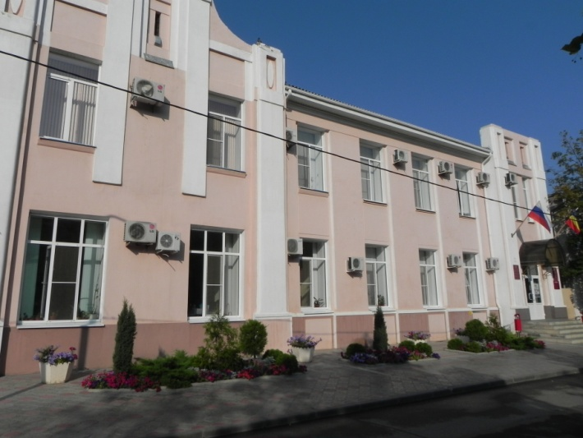



Slide 2


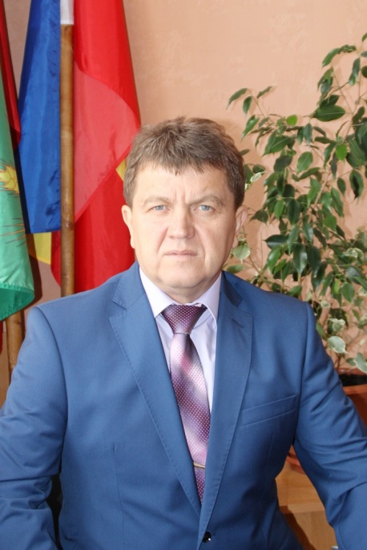




Slide 3

ОСОБЕННОСТИ ФОРМИРОВАНИЯ БЮДЖЕТА НА 2019 ГОД И ПЛАНОВЫЙ ПЕРИОД 2020-2021Г.Г.
Решение Собрания депутатов Сальского городского поселения от 14.12.2017 №110 «Об утверждении Положения о бюджетном процессе в Сальском городском поселении»
Постановление АСГП от 03.07.2018 №497 «Об утверждении Порядка и сроков составления проекта Сальского городского поселения Сальского района на 2019 год и на плановый период 2020 и 2021 годов»
Прогноз социально-экономического развития Сальского городского поселения – на 3-х летний период
Основные направления налоговой и бюджетной политики Сальского городского поселения - на 2019-2021 годы
Документы стратегического планирования – на долгосрочный период

Slide 4
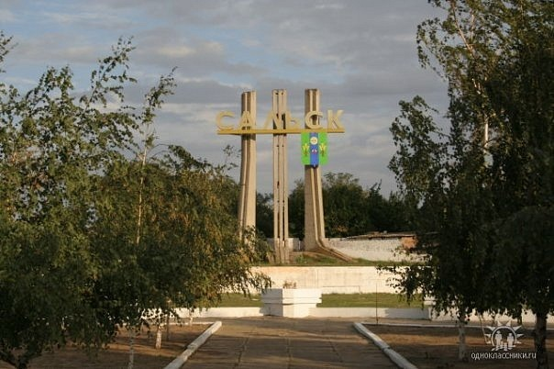
ОСНОВНЫЕ ХАРАКТЕРИСТИКИ ПРОЕКТА
МЕСТНОГО БЮДЖЕТА НА 2019 ГОД И НА ПЛАНОВЫЙ
ПЕРИОД 2020 И 2021 ГОДОВ
Показатель | Проект решения тыс. рублей
 | 2019 | 2020 | 2021
I. Доходы, всего | 246 181,7 | 216 558,5 | 186 340,5
из них:
налоговые и неналоговые доходы | 154 570,3 | 160 216,7 | 165 666,7
безвозмездные поступления | 91 611,4 | 56 341,8 | 20 673,8
II. Расходы, всего | 246 181,7 | 216 558,5 | 186 340,5
III. Дефицит (-), профицит (+), | 0,0 | 0,0 | 0,0

Slide 5




ОСНОВНЫЕ ПОНЯТИЯ ДОХОДЫ
Поступающие в бюджет денежные средства являются ДОХОДАМИ БЮДЖЕТА
НАЛОГИ –
часть доходов граждан и организаций, которые они обязаны заплатить государству (например, налог на доходы физических лиц, налог на прибыль, налог на имущество физических лиц, земельный налог и др.)
БЕЗВОЗМЕЗДНЫЕ ПОСТУПЛЕНИЯ – средства, которые поступают в бюджет безвозмездно (денежные средства, поступающие из вышестоящего бюджета (например, дотация из областного бюджета), а также безвозмездные перечисления от физических и юридических лиц
НЕНАЛОГОВЫЕ ДОХОДЫ –
платежи в виде штрафов, санкций за нарушение законодательства, платежи за пользование имуществом государства

Slide 6
ДОХОДЫ БЮДЖЕТА САЛЬСКОГО ГОРОДСКОГО ПОСЕЛЕНИЯ НА 2019 ГОД И НА ПЛАНОВЫЙ ПЕРИОД 2020 И 2021 ГОДОВ
ДОХОДЫ БЮДЖЕТА 2019г. 246 181,7тыс.руб.
ДОХОДЫ БЮДЖЕТА 2020г. 216 558,5тыс.руб.
ДОХОДЫ БЮДЖЕТА 2021г. 186 340,5тыс.руб.
Налоговые и неналоговые доходы
154 570,3тыс.руб.
Финансовая помощь из областного бюджета
91 611,4тыс.руб.
Налоговые и неналоговые доходы
160 216,7тыс.руб.
Финансовая помощь из областного бюджета
56 341,8тыс.руб.
Налоговые и неналоговые доходы
165 666,7тыс.руб.
Финансовая помощь из областного бюджета
20 673,8тыс.руб.

Slide 7
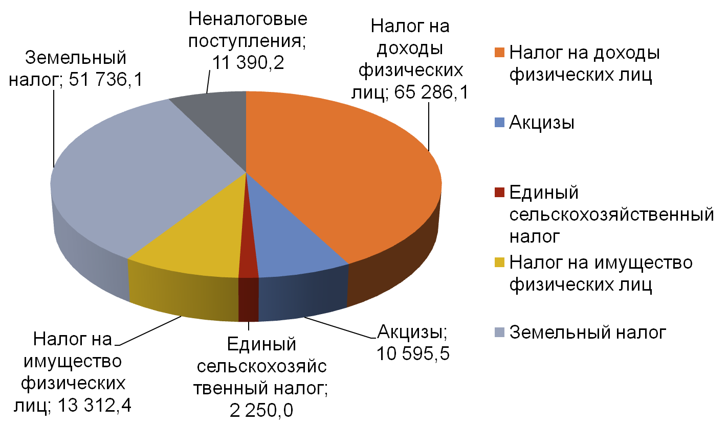
СТРУКТУРА НАЛОГОВЫХ И НЕНАЛОГОВЫХ
ДОХОДОВ БЮДЖЕТА
САЛЬСКОГО ГОРОДСКОГО ПОСЕЛЕНИЯ
тыс.руб.

Slide 8

БЕЗВОЗМЕЗДНЫЕ ПОСТУПЛЕНИЯ ИЗ БЮДЖЕТОВ ДРУГИХ УРОВНЕЙ БЮДЖЕТНОЙ СИСТЕМЫ
Межбюджетные трансферты | 2019 год тыс.руб. | 2020 год тыс.руб. | 2021 год тыс.руб.
Иные межбюджетные трансферты | 91 611,4 | 56 341,8 | 20 673,8

Slide 9
ВИДЫ И ОБЪЕМЫ БЕЗВОЗМЕЗДНЫХ ПОСТУПЛЕНИЙ ИЗ ОБЛАСТНОГО БЮДЖЕТА
Направление расходования за счет распределения субсидий для софинансирования расходных обязательств, возникающих при выполнении полномочий органов местного самоуправления по вопросам местного значения | Прогноз
 | 2019 год | 2020 год | 2021 год
1 | 5 | 6 | 7
Дотации бюджетам городских поселений на выравнивание бюджетной обеспеченности | 12 569.1 | 13 161.0 | 13 929.4
Субсидия на ремонт и содержание автомобильных дорог общего пользования местного значения | 4 319.1 | 4 442.4 | 4 442.4
Субсидия на обеспечение мероприятий по переселению граждан из многоквартирного аварийного жилищного фонда, признанного непригодным для проживания, аварийным и подлежащим сносу или реконструкции | 39 953.9 | - | -
Субсидия на разработку проектной документации на строительство, реконструкцию и капитальный ремонт объектов водопроводно-канализационного хозяйства | 6 566.0 | – | –
Субсидия на реализацию мероприятий по благоустройству общественных территорий Ростовской области | - | 21 033.2 | -
Расходы на поддержку государственных программ субъектов Российской Федерации и муниципальных программ формирования современной городской среды (Субсидии на реализацию мероприятий по формированию современной городской среды в части благоустройства общественных территорий) | 8 852.5 | 8 852.5 | 1 150.9
Расходы на поддержку государственных программ субъектов Российской Федерации и муниципальных программ формирования современной городской среды (Субсидии на реализацию мероприятий по формированию современной городской среды в части благоустройства дворовых территорий многоквартирных домов) | 8 852.5 | 8 852.5 | 1 150.9
Субсидия на софинансирование повышения заработной платы работникам муниципальных учреждений культуры | 10 497.5
ИТОГО: | 91 611.4 | 56 341.8 | 20 673.8

Slide 10








РАСХОДЫ
Выплачиваемые из бюджета денежные средства называются РАСХОДАМИ БЮДЖЕТА
на общегосударственные вопросы
На национальную безопасность и правоохранительную деятельность
на культуру, кинематографию
на национальную экономику
на физическую культуру
и спорт
на жилищно - коммунальное хозяйство
Межбюджетные трансферты общего характера

Slide 11
СТРУКТУРА РАСХОДОВ БЮДЖЕТА САЛЬСКОГО ГОРОДСКОГО ПОСЕЛЕНИЯ ПО ПРОГРАММНОМУ ПРИНЦИПУ 2019 ГОД
БЮДЖЕТ
Программные и Непрограммные расходы
Муниципальные программы (214 235,7тыс.руб.)
Непрограммные расходы (31 946,0тыс.руб.)
Доступная среда 756,8 тыс.руб.
Обеспечение доступным и комфортным жильем население 45 571,6тыс.руб.
Развитие культуры 41 229,4тыс. руб.
Обеспечение качественными жилищно-коммунальными услугами населения 56 952,2 тыс.руб.
Энергоэффеткивность и развитие энергетики 19 233,7тыс.руб.
Развитие физической культуры и спорта 159,8 тыс. руб.
Обеспечение общественного порядка 192,4тыс. руб.
Формирование современной городской среды 18 220,4тыс.руб.
Развитие транспортной системы 23 897,7тыс.руб.
Защита населения и территории от чрезвычайных ситуаций, обеспечение пожарной безопасности и безопасности людей на водных объектах 6 699,5тыс. руб.
Управление муниципальными финансами и создание условий для повышения эффективности бюджетных расходов
Муниципальная политика 1 322,2тыс. руб.

Slide 12
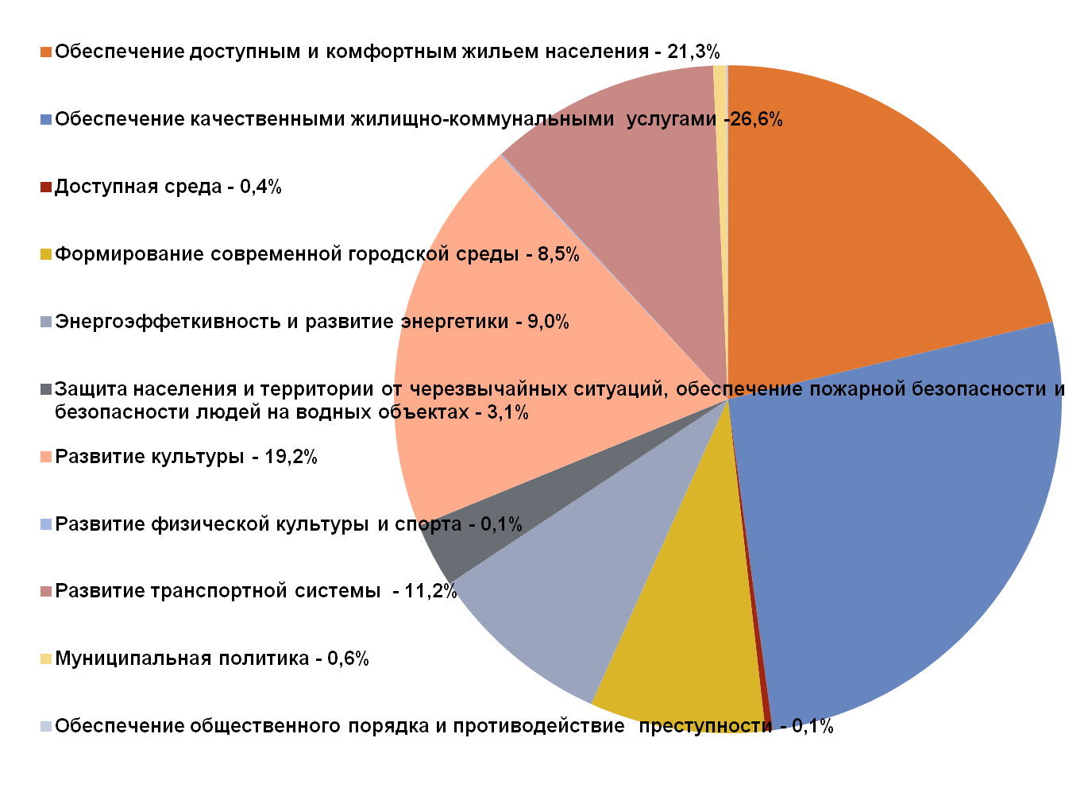

Slide 13
ОСНОВНЫЕ ПАРАМЕТРЫ БЮДЖЕТА САЛЬСКОГО ГОРОДСКОГО ПОСЕЛЕНИЯ НА 2019 ГОД И ПЛАНОВЫЙ ПЕРИОД 2020-2021Г.Г.
РАСХОДЫ БЮДЖЕТА 2019г.
246 181,7тыс.руб.
РАСХОДЫ БЮДЖЕТА 2020г.
216 558,5тыс.руб.
РАСХОДЫ БЮДЖЕТА 2021г.
186 340,5тыс.руб.
Национальная безопасность и правоохранительная деятельность
6 891,9тыс. руб.
Национальная экономика Дорожное хозяйство
25 871,8тыс.руб.
Жилищно-коммунальное хозяйство
135 364,4тыс. руб.
Культура
41 229,4тыс.руб.
Социальная политика
3 824,8 тыс.руб.
Иные расходы
32 999,4тыс.руб.
Национальная безопасность и правоохранительная деятельность
8 948,6тыс. руб.
Национальная экономика Дорожное хозяйство
26 692,8тыс.руб.
Жилищно-коммунальное хозяйство
111 134,4. руб.
Культура
31 293,0тыс.руб.
Социальная политика
685,4 тыс.руб.
Иные расходы
37 804,3тыс.руб.
Национальная безопасность и правоохранительная деятельность
9 842,7тыс. руб.
Национальная экономика Дорожное хозяйство
26 516,4тыс.руб.
Жилищно-коммунальное хозяйство
72 674,8тыс. руб.
Культура
31 293,0тыс.руб.
Социальная политика
685,4 тыс.руб.
Иные расходы
45 328,2тыс.руб.

Slide 14

РАСХОДЫ НА ОБЩЕГОСУДАРСТВЕННЫЕ ВОПРОСЫ
На оплату расходов по всем общегосударственным
вопросам Сальского городского поселения:
 | (тыс. руб.)
2019 год | 32 804,6
Функционирование Администрации Сальского городского поселения | 28 829,0
Резервные фонды | 1 000,0
Другие общегосударственные вопросы | 2 975,6

Slide 15
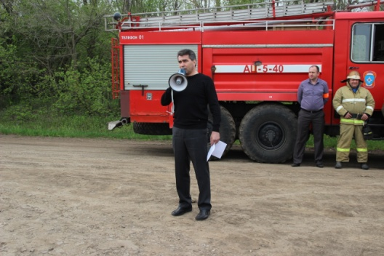
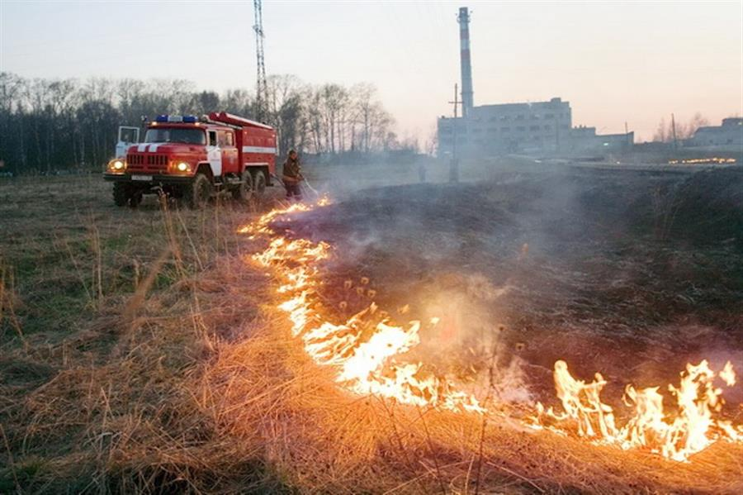
РАСХОДЫ БЮДЖЕТА В СФЕРЕ НАЦИОНАЛЬНОЙ БЕЗОПАСНОСТИ И ПРАВООХРАНИТЕЛЬНОЙ ДЕЯТЕЛЬНОСТИ
Расходы бюджета Сальского городского поселения
в 2019 году составят 6 891,9 тыс. руб.:
Защита населения и территории от
чрезвычайных ситуаций природного и техногенного
характера, гражданская оборона – 6 699,5тыс. руб.
Другие вопросы в области национальной безопасности и правоохранительной деятельности – 192,4 тыс. руб.

Slide 16
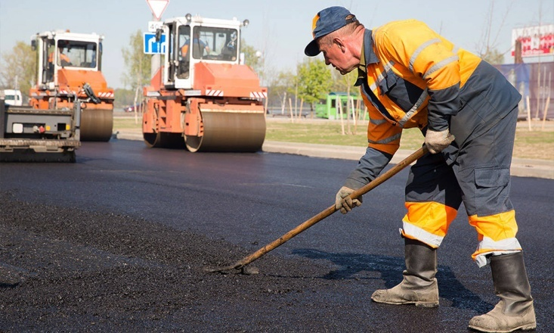
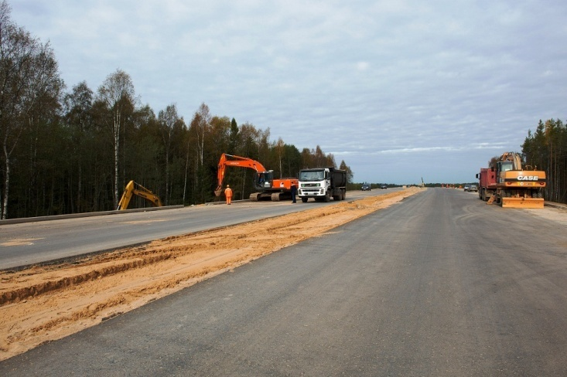
РАСХОДЫ БЮДЖЕТА НА ДОРОЖНОЕ ХОЗЯЙСТВО В 2019 Г.
Расходы на содержание автомобильных
дорог общего пользования местного значения предусмотрены в
следующих объемах:
Содержание и ремонт автомобильных дорог общего пользования
23 897,7тыс.руб.

Slide 17

РАСХОДЫ БЮДЖЕТА НА ДРУГИЕ ВОПРОСЫ В ОБЛАСТИ НАЦИОНАЛЬНОЙ ЭКОНОМИКИ
На обеспечение перспективных земельных участков документами территориального планирования предусмотрены средства на 2019 год
в следующих объемах: 1 474,1 тыс.руб.

Slide 18

РАСХОДЫ МУНИЦИПАЛЬНОЙ ПРОГРАММЫ САЛЬСКОГО ГОРОДСКОГО ПОСЕЛЕНИЯ ДОСТУПНАЯ СРЕДА
На строительство автобусной остановки с тактильными признаками предусмотрены средства на 2019 год
в следующих объемах: 500,0 тыс.руб.

Slide 19
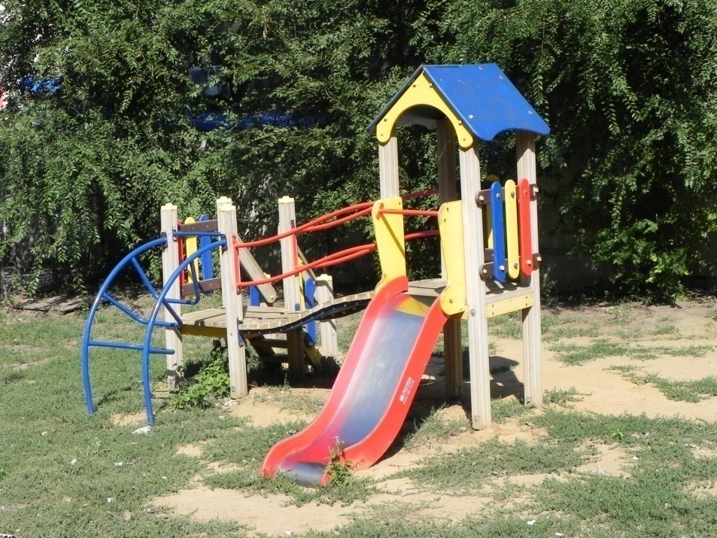
РАСХОДЫ БЮДЖЕТА НА ЖИЛИЩНО-КОММУНАЛЬНОЕ ХОЗЯЙСТВО
На проведение мероприятий в области жилищно - коммунального хозяйства предусмотрены средства на 2019 год 135 364,4 тыс.руб.
в следующих объемах:
Жилищное хозяйство – 41 505,2 тыс.руб.
Коммунальное хозяйство – 13 735,5тыс.руб.
Благоустройство – 80 123,7тыс. руб.

Slide 20


РАСХОДЫ БЮДЖЕТА ПО ФОРМИРОВАНИЮ СОВРЕМЕННОЙ ГОРОДСКОЙ СРЕДЫ НА ТЕРРИТОРИИ САЛЬСКОГО ГОРОДСКОГО ПОСЕЛЕНИЯ
На благоустройство общественных территорий предусмотрены средства на 2019 год в следующих объемах: 9 360,2 тыс.руб.
На благоустройство дворовых территорий многоквартирных домов предусмотрены средства на 2019 год в следующих объемах: 8 860,2 тыс.руб.

Slide 21

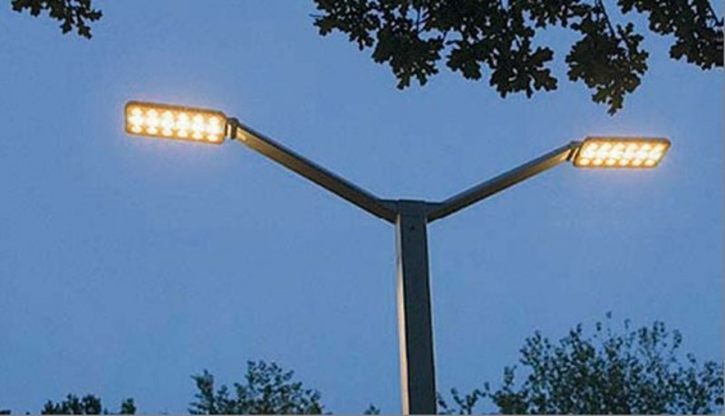
РАСХОДЫ МУНИЦИПАЛЬНОЙ ПРОГРАММЫ САЛЬСКОГО ГОРОДСКОГО ПОСЕЛЕНИЯ ЭНЕРГОЭФФЕКТИВНОСТЬ И РАЗВИТИЕ ЭНЕРГЕТИКИ
На энергосбережение и повышение энергетической эффективности использования электрической энергии при эксплуатации объектов наружного освещения на территории Сальского городского поселения 26.01.2018 заключен долгосрочный муниципальный контракт
на 2019 год предусмотрены средства
в следующих объемах: 19 233,7тыс.руб.

Slide 22
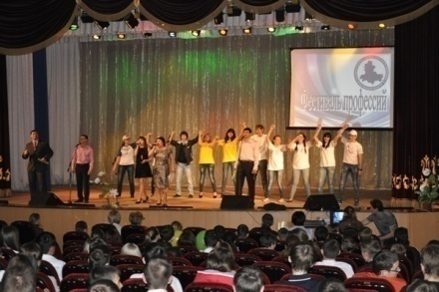
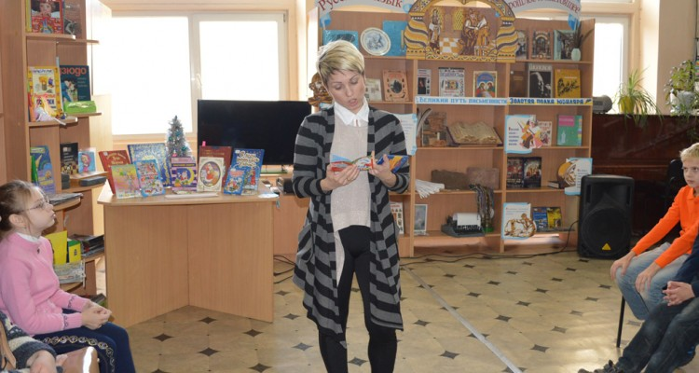
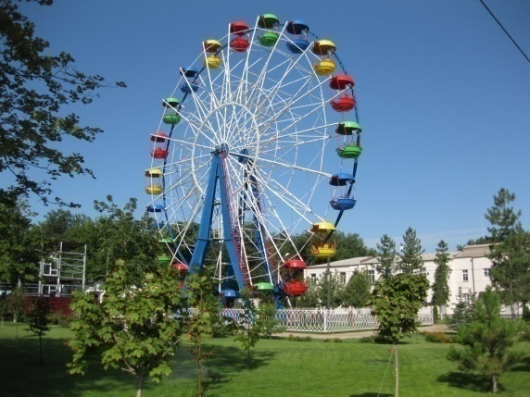
Финансовое обеспечение выполнения муниципального задания МБУК «Дворец культуры» Сальского городского поселения – 18 103,0тыс. руб.
Финансовое обеспечение выполнения муниципального задания МБУК «Центр библиотечного обслуживания детского и взрослого населения» - 12 439,7тыс. руб.
Финансовое обеспечение выполнения муниципального задания МБУ «Парк культуры и отдыха» – 10686,7тыс. руб.

Slide 23
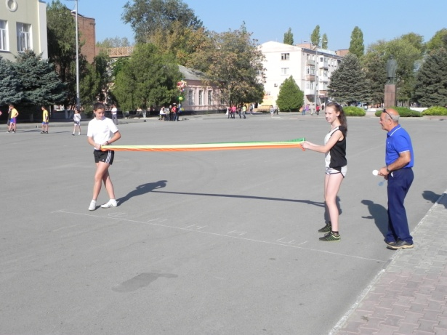
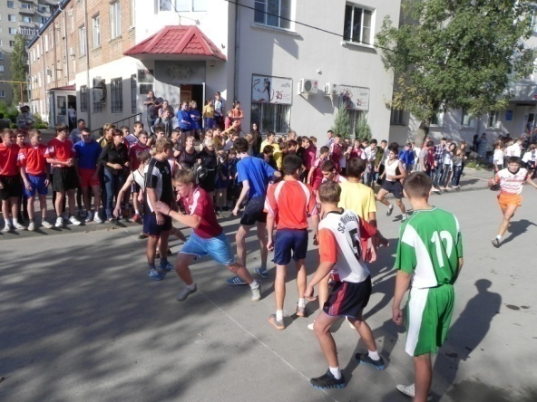
РАСХОДЫ НА ФИЗИЧЕСКУЮ КУЛЬТУРУ И СПОРТ
Расходы в 2019 году на организацию и проведение
физкультурных и массовых спортивных
мероприятий предусмотрены в сумме 159,8 тыс. руб.

Slide 24
ДОТАЦИЯ НА ВЫРАВНИВАНИЕ БЮДЖЕТНОЙ ОБЕСПЕЧЕННОСТИ
САЛЬСКОГО ГОРОДСКОГО ПОСЕЛЕНИЯ
Объем дотаций на выравнивание бюджетной обеспеченности составит:
в 2019 году 12 569,1 тыс. рублей,
в 2020 году – 13 161,0 тыс. рублей,
в 2021 году – 13 929,4 тыс. рублей.

Slide 25
СУБСИДИИ ИЗ ОБЛАСТНОГО БЮДЖЕТА БЮДЖЕТУ САЛЬСКОГО ГОРОДСКОГО ПОСЕЛЕНИЯ
Субсидии из областного бюджета в 2019 году планируется направить:
Ремонт и содержание муниципальных автомобильных дорог - 4 319,1 тыс.руб.
Обеспечение мероприятий по переселению граждан из многоквартирного аварийного жилищного фонда – 39 954,5тыс.руб.
Разработка проектной документации на строительство, реконструкцию и капитальный ремонт объектов водопроводно-канализационного хозяйства – 6 566,0 тыс.руб.
Реализация мероприятий по формированию современной городской среды в части благоустройства общественных территорий - 8 852,5 тыс.руб.
Реализация мероприятий по формированию современной городской среды в части благоустройства дворовых территорий МКД – 8 852,5 тыс.руб.
Повышение заработной платы работникам муниципальных учреждений культуры – 10 497,5тыс.руб.

Slide 26

ДЕФИЦИТ БЮДЖЕТА САЛЬСКОГО ГОРОДСКОГО ПОСЕЛЕНИЯ И ИСТОЧНИКИ ЕГО ПОКРЫТИЯ
Дефицит бюджета Сальского городского
поселения в 2019 году составит 0,0 тыс. рублей.

Slide 27


